Slide 1
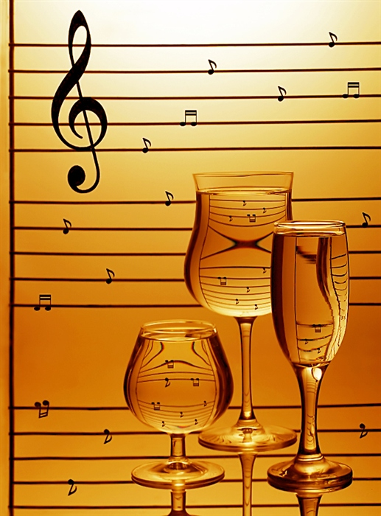
Мелодия стекла
Notes:
Мелодия стекла

Slide 2
Проблема исследования – как сыграть мелодию на нетрадиционном инструменте.
Цель исследования – создать музыкальный инструмент с помощью стеклянной посуды и воды.
Гипотеза – в качестве музыкального инструмента, возможно, использовать различные стеклянные ёмкости: бутылки, стаканы, банки и т.д.
Объект – стеклянные ёмкости – как музыкальный инструмент
Предмет – частота звука, получаемая с помощью стекла и воды.

Slide 3
Задачи исследования:
1. Проследить историю музыкальных инструментов.
2. Изучить музыкальные инструменты и их классификации.
3. Провести эксперимент по измерению частоты звука полученной с помощью стеклянной посуды и воды.
4. Привести в соответствие полученную частоту с музыкальными тонами.
5. Сыграть мелодию на полученном музыкальном инструменте.

Slide 4

Практическая значимость работы – в процессе исследования создан музыкальный инструмент, с помощью которого можно получать различные тона.

Slide 5

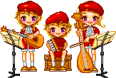


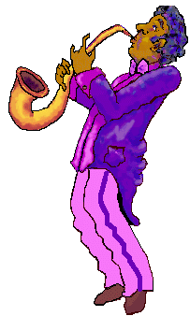

Музыкальное искусство

Slide 6
Классификация музыкальных инструментов
Струнные
фортепиано
арфы
гитары
скрипки
Язычковые
аккордеоны
баяны
гармоники
Духовые
саксофон
кларнет
флейта
орган
Перепоночные
барабаны
литавры
Пластиночные
ксилофон
маримба
металлофон
Прочие
угольники
маракасы
кастаньеты
Электронные
электроорган
электро-
ритмические

Slide 7
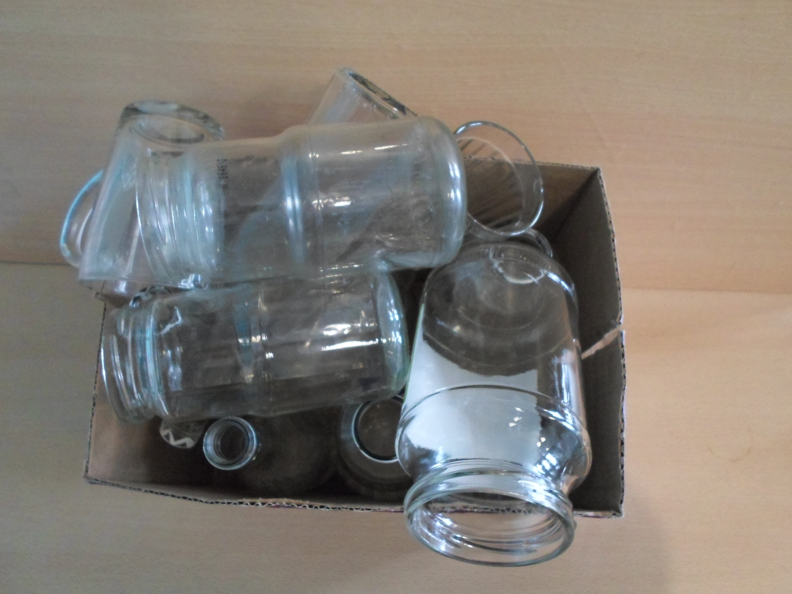
Первая часть эксперимента
Notes:
Первая часть эксперимента

Slide 8
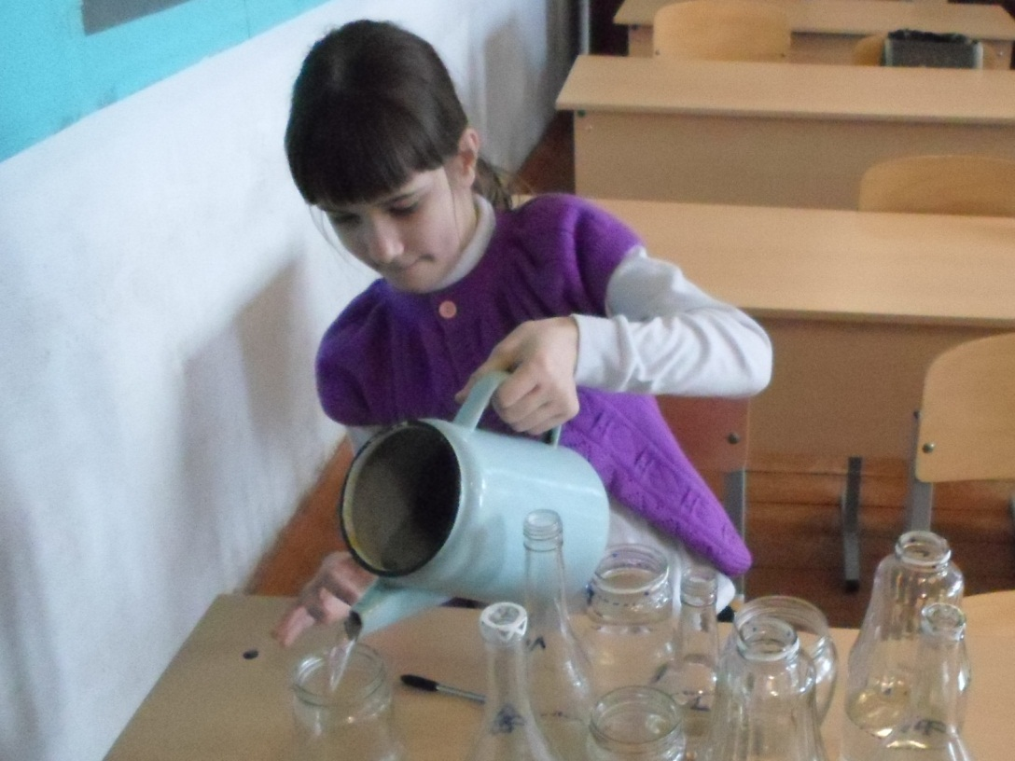
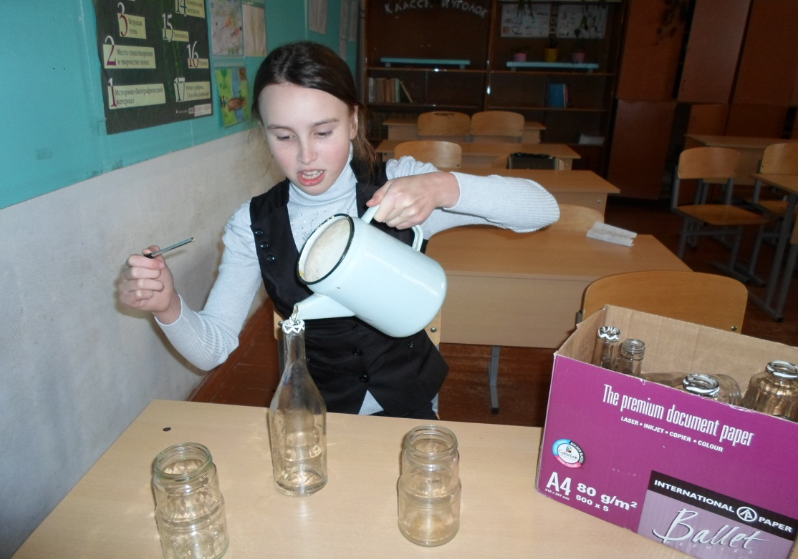
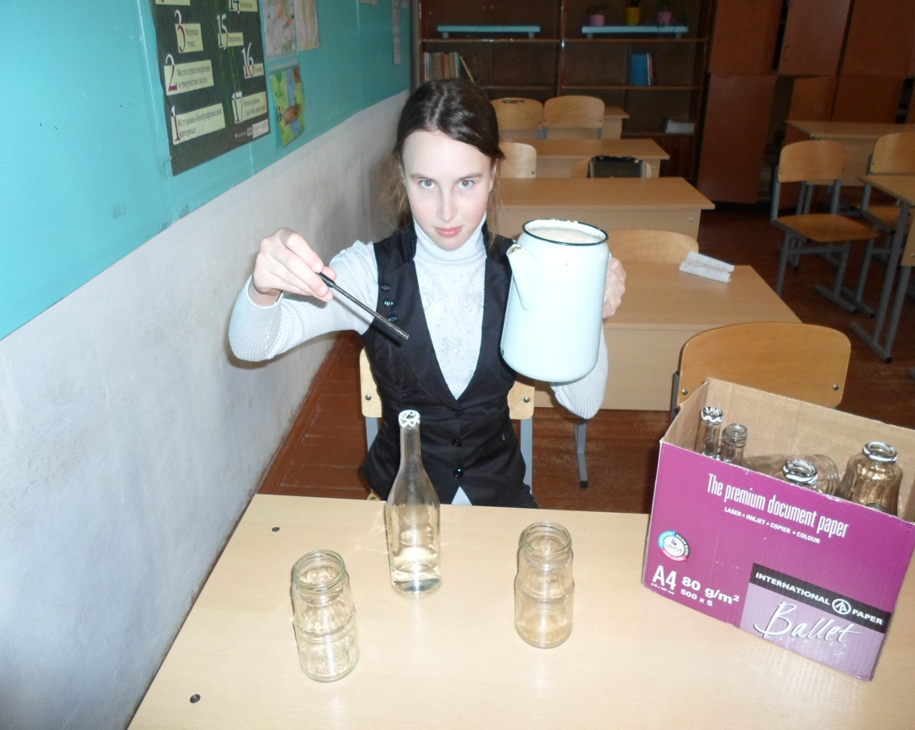
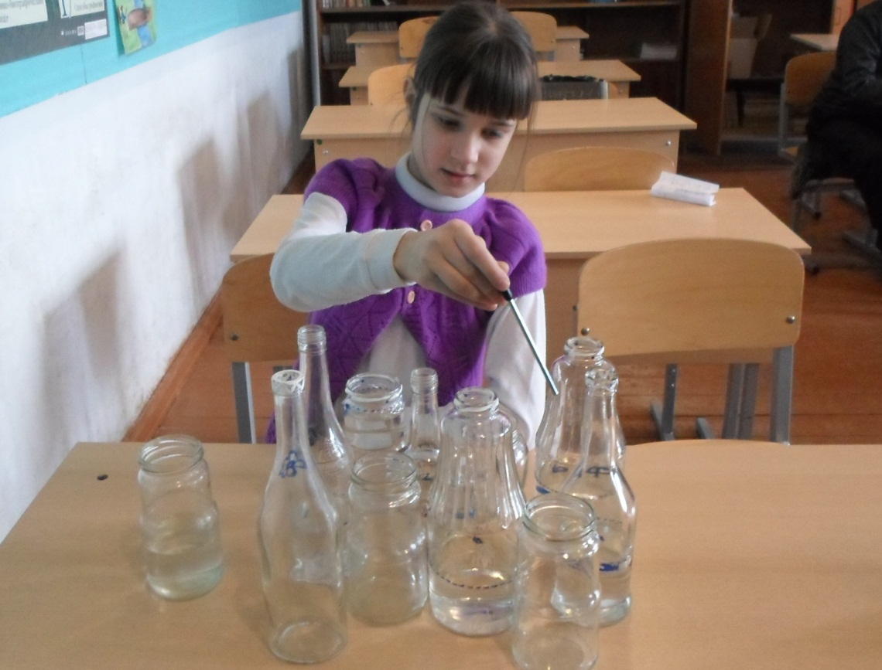
Вторая часть эксперимента
Вторая часть эксперимента
Notes:
Вторая часть эксперимента

Slide 9
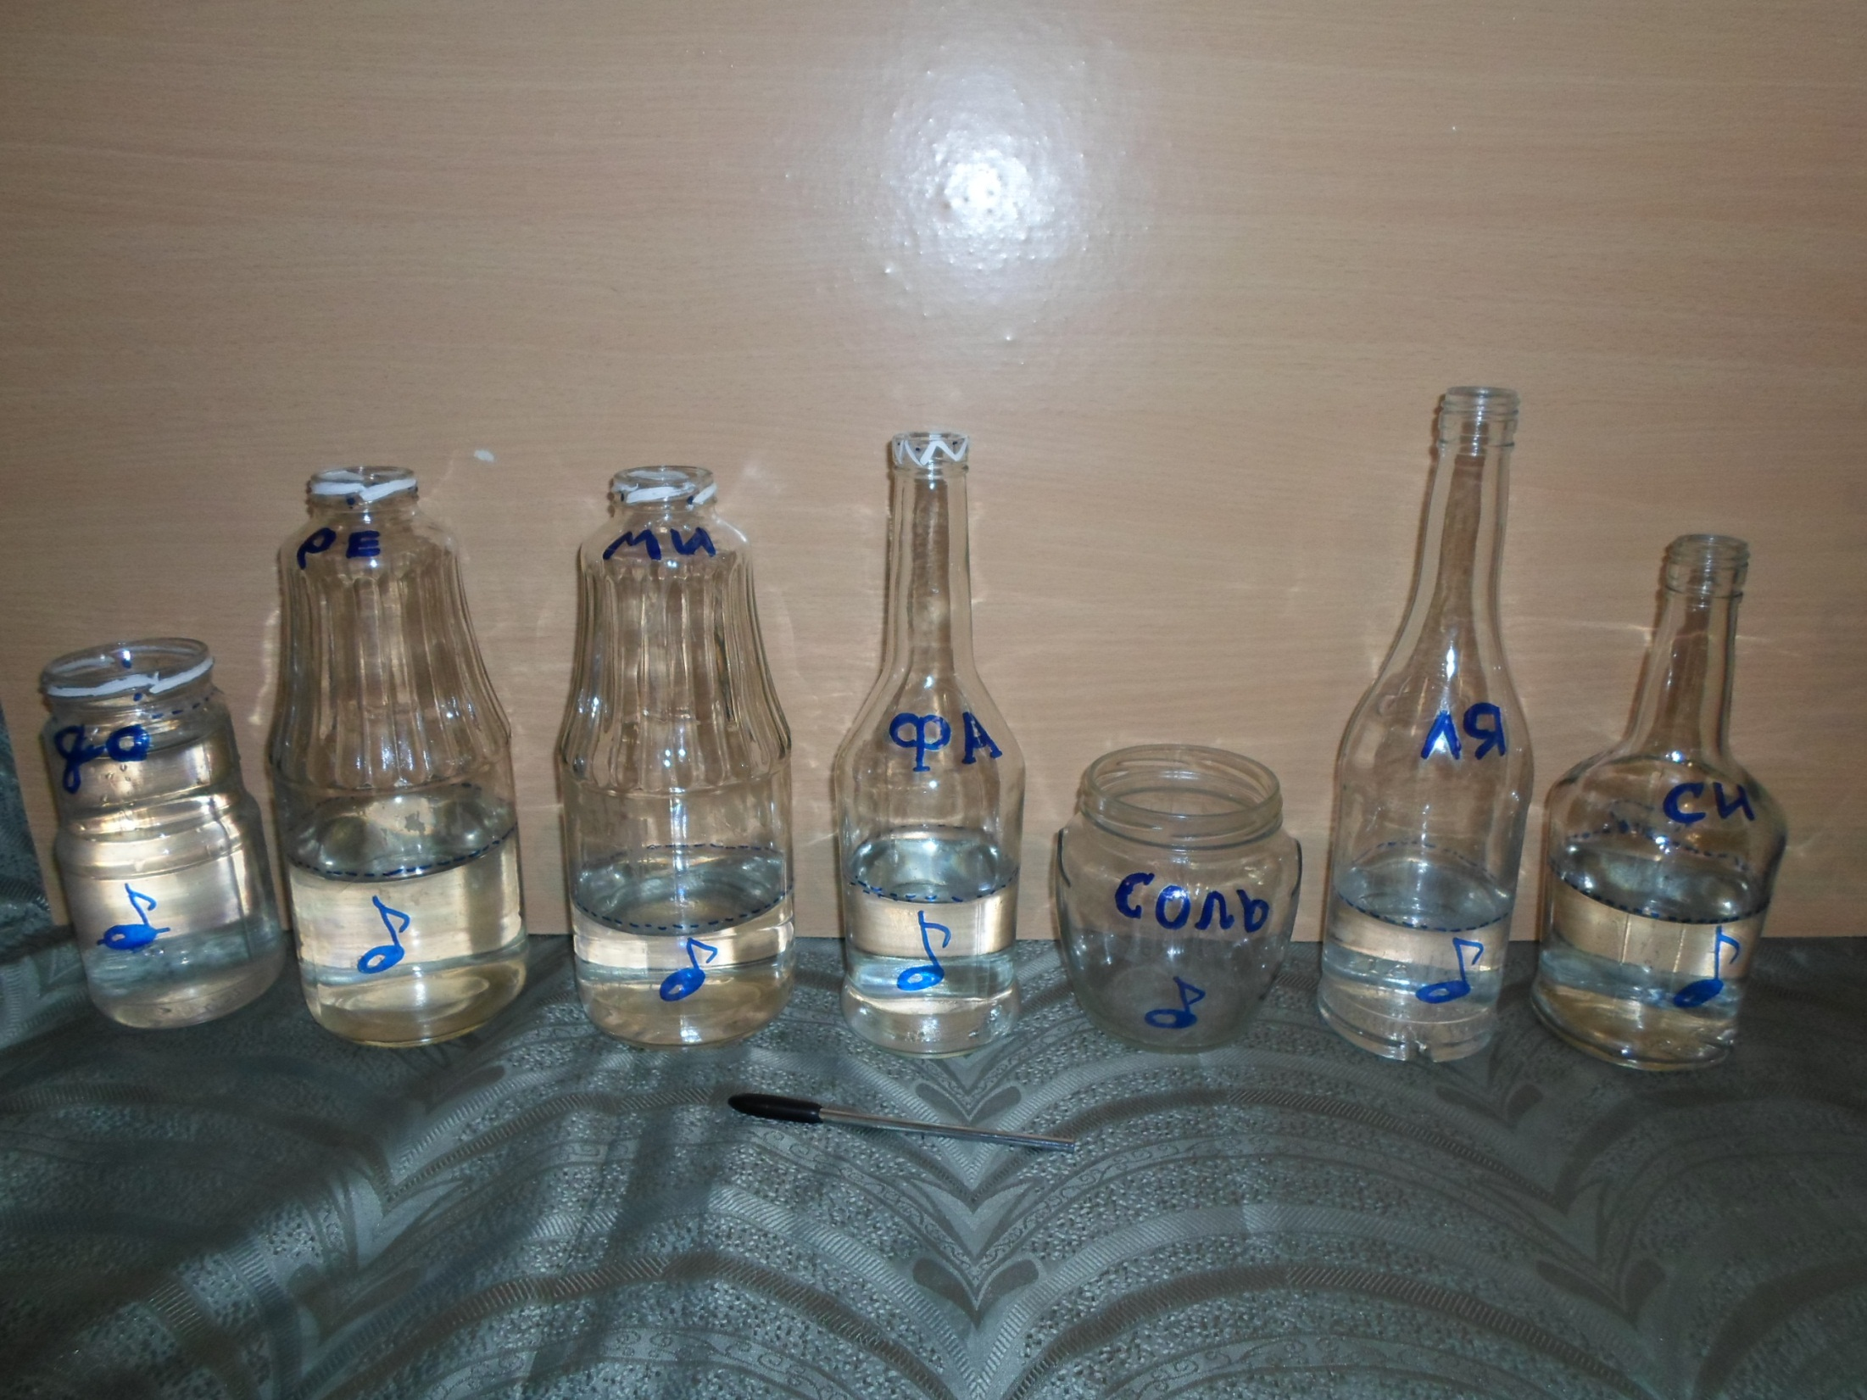
Заключительный этап
Notes:
Заключительный этап

Slide 10
Над проектом работали учащиеся 5 класса:
Семичкова Екатерина
Лютина Елизавета
Руководитель проекта: Учитель музыки Тимофеева И.Е.

